Slide 1
Петриківський
розпис

Slide 3
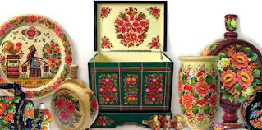

Slide 4
